Slide 1

1.磁感线和电场线的比较
比较项目
磁 感 线
电 场 线
用来形象地描述磁场方向和
强弱而假想的线
用来形象地描述电场方向和
强弱而假想的线
意义
某点的切线方向为磁场方向，
也是小磁针N极的受力方向
某点的切线方向为电场方向，
也是正电荷受电场力的方向
相
似
点
方向
疏密
表示磁场强弱
表示电场强弱
特点
在空间不相交
在空间不相交
始于正电荷或无穷远处，止于负
电荷或无穷远处，不是闭合曲线
不同点
闭合曲线

Slide 2
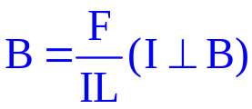
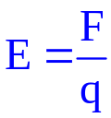
2.磁感应强度和电场强度的比较
名称
磁感应强度B
电场强度E
项目
物理意义
描述磁场力的性质
描述电场力的性质
定 义 式
磁感线的疏密表示磁感应
强度的大小
电场线的疏密表示电场强
度的大小
大小描述

Slide 3
名称
磁感应强度B
电场强度E
项目
小磁针N极受力方向，是
矢量
放入该点正电荷受力方向，
是矢量
方向
合磁感应强度等于各磁场
的磁感应强度的矢量和
合场强等于各电场的场强
的矢量和
场的叠加
单位
1 T=1 N/(A·m)
1 N/C=1 V/m

